Slide 1
VYLUČOVACÍ SOUSTAVA

Slide 2
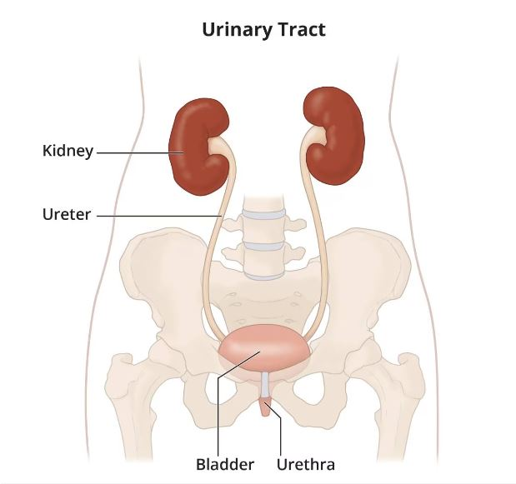

Slide 3
Funkcí vylučovací soustavy je odstraňování odpadních látek metabolismu z těla.
fce exkreční – vylučovací funkce
fce osmoregulační – regulace objemu vody a solí

Slide 4
Ledviny (ren) - párový orgán, uložený po stranách bederní páteře
délka asi 12 cm a fazolovitý tvar
v konkávním okraji - branka ledvinná (hilum renale), kudy prostupují cévy, nervy a močovod
na řezu ledvinou rozlišujeme kůru a dřeň
ve dřeni se nachází 6 až 15 pyramid, jejichž vrcholky se otevírají do ledvinových kalichů (calices renales) - spojují se do ledvinové pánvičky (pelvis renalis)
ledvinová pánvička má objem 6 až 8 ml a je začátkem odvodných cest močových

Slide 5
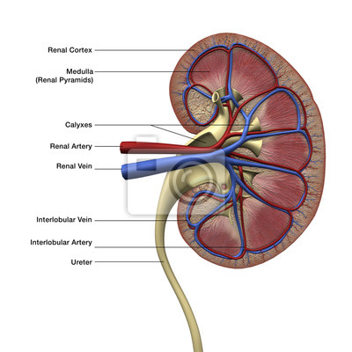

Slide 6
základní funkční jednotkou ledviny je nefron, kterých jedna ledvina obsahuje asi jeden milion
skládá se z Malpighiho tělíska , proximálního kanálku, Henleovy kličky a distálního kanálku
Malpighiho tělísko je složené z klubíčka vlásečnic (glomerulus) uloženém v Bowmanově váčku - filtrace krve a tvoří se zde tzv. primární moč - 160 až 200 l denně.
v průběhu primární moče proximálním kanálkem, Henleovou kličkou a distálním kanálkem dochází ke zpětnému vstřebávání vody, glukózy a aminokyselin, naopak dochází k vylučování kreatininu a některých iontů
na distální kanálek navazuje sběrací kanálek ústící do ledvinových kalichů, ve kterých se nachází už definitivní moč, denně jí vzniká 1,5 až 2 l.

Slide 7
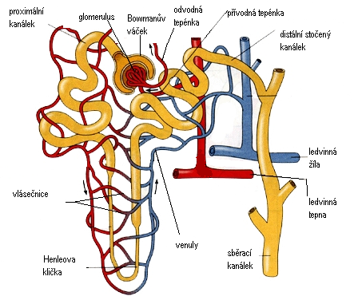

Slide 8
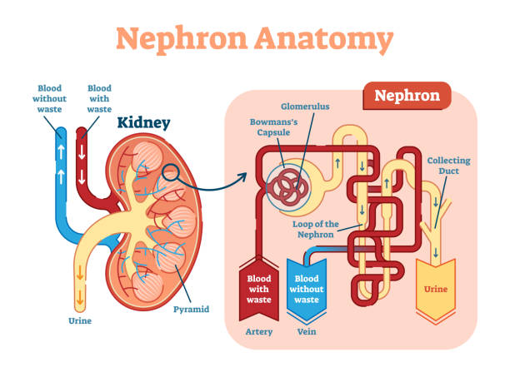

Slide 9
v průběhu primární moče proximálním kanálkem, Henleovou kličkou a distálním kanálkem dochází ke zpětnému vstřebávání vody, glukózy a aminokyselin, naopak dochází k vylučování kreatininu a některých iontů
na distální kanálek navazuje sběrací kanálek ústící do ledvinových kalichů, ve kterých se nachází už definitivní moč, denně jí vzniká 1,5 až 2 l.

Slide 10
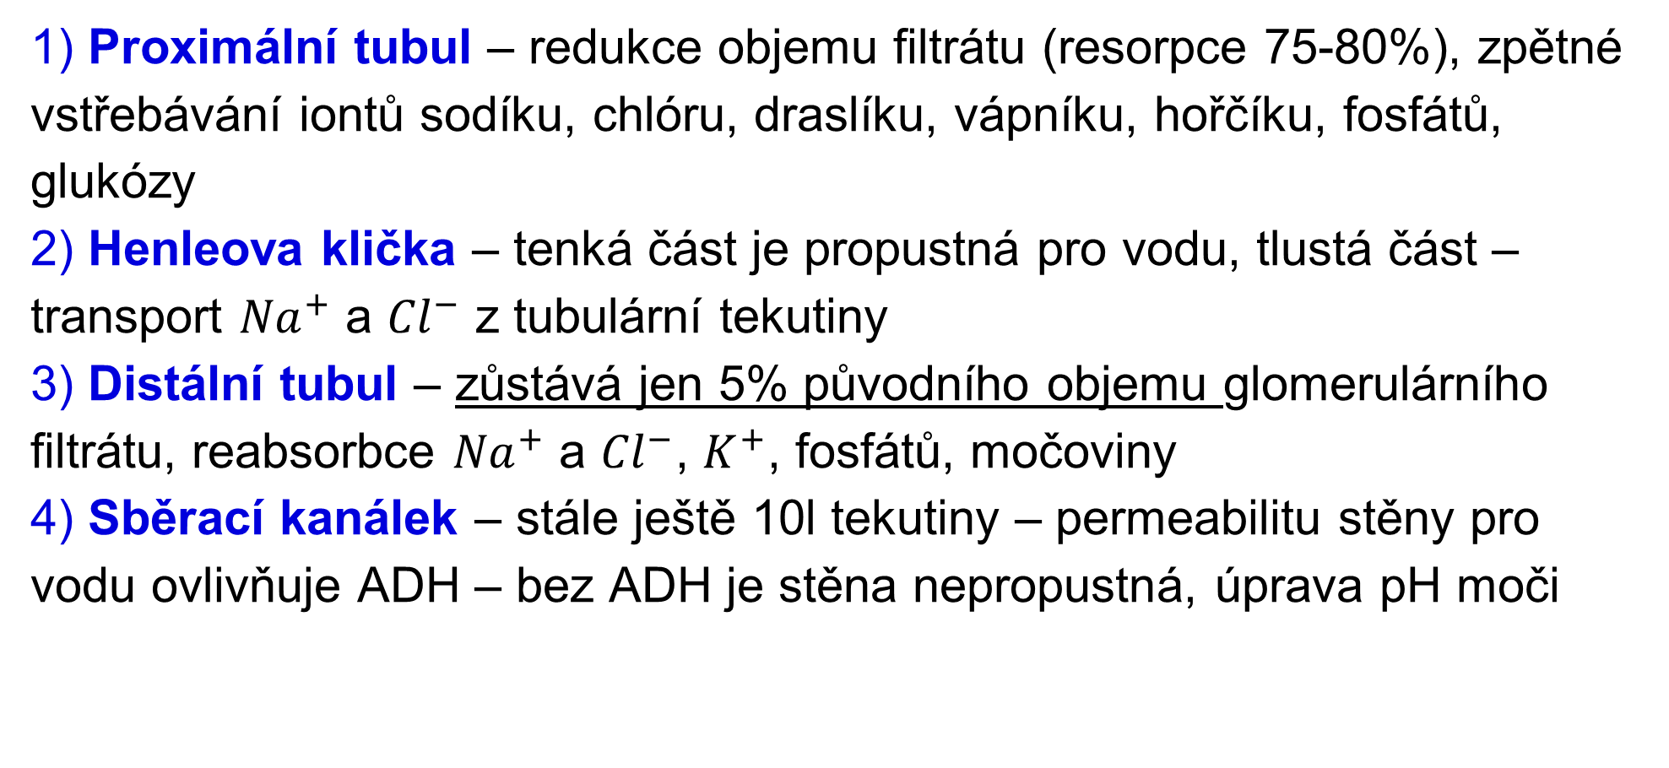
1) Proximální tubul – redukce objemu filtrátu (resorpce 75-80%), zpětné vstřebávání iontů sodíku, chlóru, draslíku, vápníku, hořčíku, fosfátů, glukózy
2) Henleova klička – tenká část je propustná pro vodu, tlustá část – transport ${Na}^{+}$ a ${Cl}^{−}$ z tubulární tekutiny
3) Distální tubul – zůstává jen 5% původního objemu glomerulárního filtrátu, reabsorbce ${Na}^{+}$ a ${Cl}^{−}$, $K^{+}$, fosfátů, močoviny
4) Sběrací kanálek – stále ještě 10l tekutiny – permeabilitu stěny pro vodu ovlivňuje ADH – bez ADH je stěna nepropustná, úprava pH moči

Slide 11
odvodné cesty močové
Ledvinové kalichy – pohyb moči směrem do pánvičky, hladká svalovina zesílená na konci kalichů
Pánvičky – menší rezervoár moči, pojme asi 5ml moči, nemá svalovinu, roztažitelná

Slide 12
Močovod (urether) - párová trubice o délce 20 až 30 cm, která odvádí moč z ledvinové pánvičky do močového měchýře. Moč je transportována v podobě tzv. močových vřetének pomocí peristaltické vlny
Močový měchýř (vesica urinaria) je dutým rezervoárem moči o objemu přibližně 700 ml. Při náplni 250 až 300 ml se dostavuje pocit nucení na močení (mikce). Při vyústění močové trubice se v močovém měchýři nachází vnitřní svěrač močové trubice (m. sphincter urethrae internus) z hladké svaloviny.

Slide 13
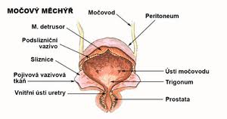

Slide 14
Močová trubice (urethra) je u žen dlouhá pouze 3 až 5 cm, u mužů 15 až 20 cm
při jejím průchodu svalovým dnem pánevním se nachází vnější svěrač močové trubice (m. sphincter urethrae externus) tvořený příčně pruhovanou svalovinou, tedy vůlí ovladatelný.

Slide 15
Definitivní moč
Diuréza = celkové množství moči za 24h (1,0 – 1,5l)
Složení moči: 1200ml vody, 30g močoviny, kyselina močová, ionty, přebytečné vitamíny rozpustné ve vodě
moč zdravého člověka neobsahuje: glukózu, krev, bílkoviny
Oligurie – snížení tvorby moči
Polyurie – zvýšená tvorba moči
Anurie – zástava tvorby moči

Slide 16
m. detrusor hladká svalovina
vnitřní svěrač hladká svalovina
pánevní dno a vnější svěrač příčně pruhovaná svalovina
cestou n. pudendus se realizuje kontrakce a uzavření zevního svěrače

Slide 17
Fyziologický průběh mikce vyžaduje:
intaktní spojení mezi pontem a sakrální míchou
neporušenou periferní inervaci
kontinuitu suprapontinních řídících oblastí

Slide 18
Mikce je spuštěna aktivací mikčního reflexu -koordinovaný neuromuskulární děj posloupně tvořený:
náhlou a kompletní relaxací zevního svěrače
poklesem uretrálního tlaku
vzestupem detruzorového tlaku
otevřením hrdla močového měchýře a uretry
kontrakcí detruzoru a mikcí

